Slide 1

APLICACIÓN DE MENÚS EN JAVA
-THAYLA ALBENGRIN
-JOSUE ARAUCO
-DIEGO HUANCA

Slide 2
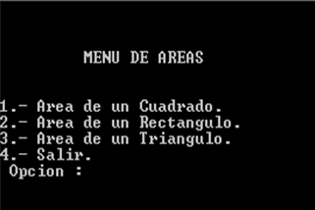
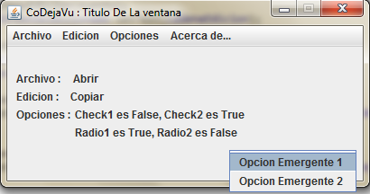
¿PARA QUÉ SIRVE LA APLICACIÓN DE MENÚ?
Un menú de opciones ofrece una selección para el usuario, que le permitan realizar más de una vez el conjunto de acciones, sin considerar un orden secuencial de realización, o simplemente finalizar el proceso (SALIR).

Slide 3
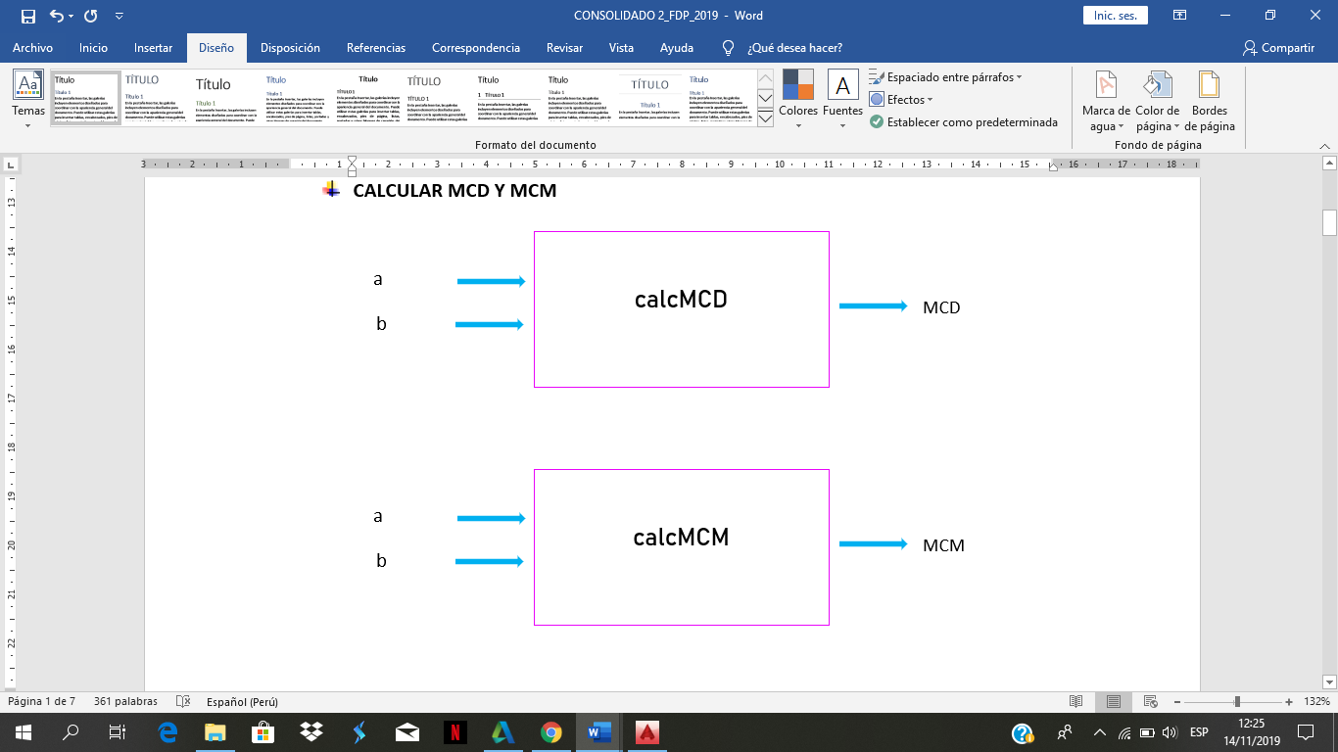
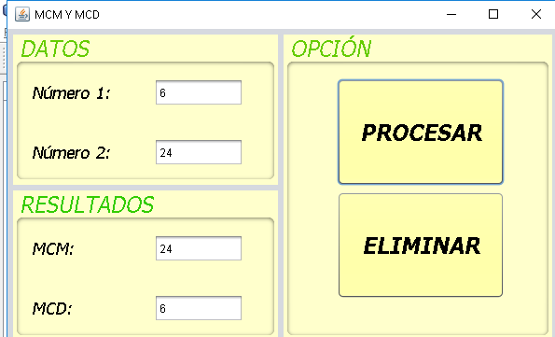
PROYECTO 1 (Calcular el MCD y MCM de 2 números.)
IDENTIFICACIÓN DE SERVICIOS
INTERFAZ DEL USUARIO

Slide 4
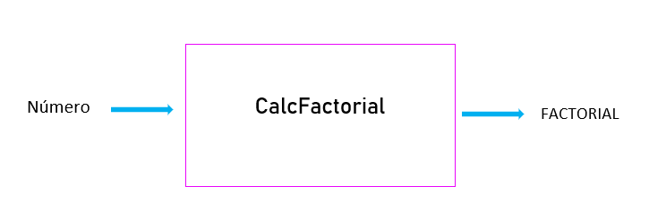
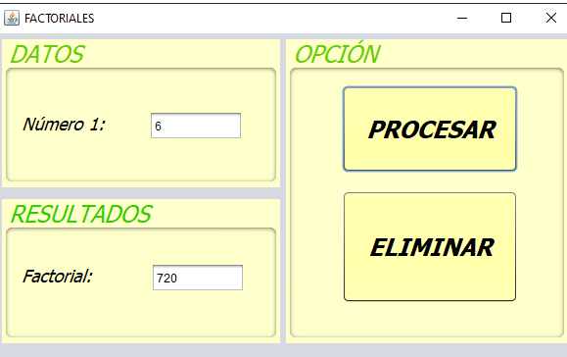
PROYECTO 2 (Calcular la factorial de un número entero)
IDENTIFICACIÓN DE SERVICIOS
INTERFAZ DEL USUARIO

Slide 5
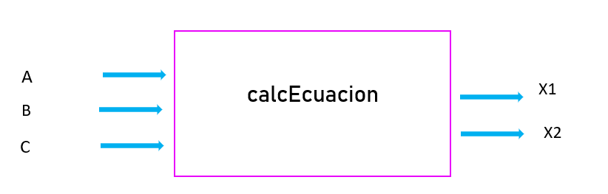
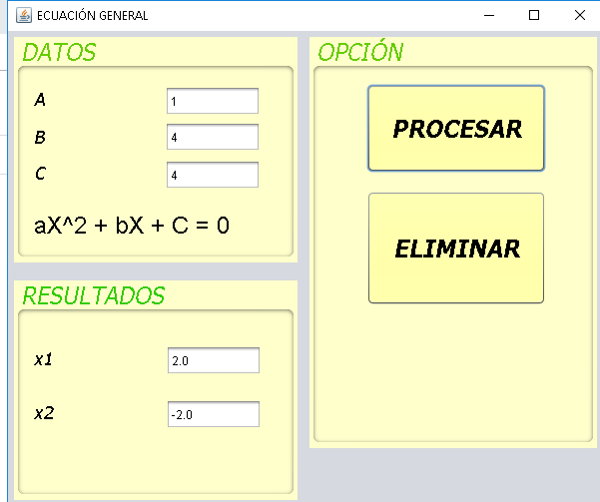
PROYECTO 3 (Encontrar la solución a la siguiente ecuación: ax2+bx+c = 0)
IDENTIFICACIÓN DE SERVICIOS
INTERFAZ DEL USUARIO

Slide 6
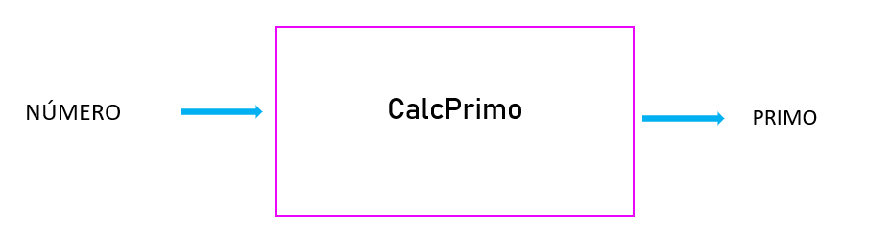
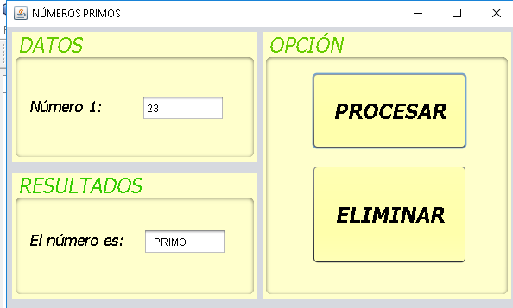
PROYECTO 4 (Averiguar si un número "N" es primo o no.)
IDENTIFICACIÓN DE SERVICIOS
INTERFAZ DEL USUARIO

Slide 7
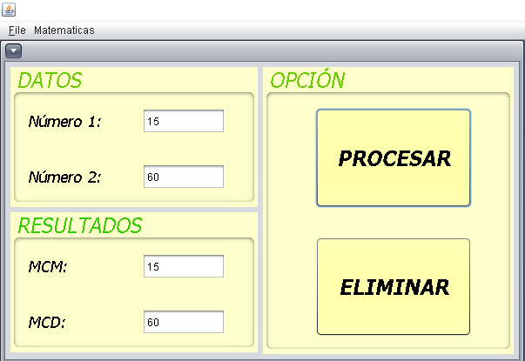
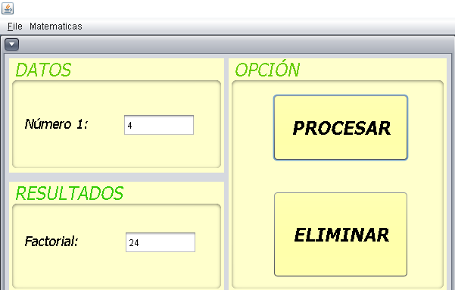
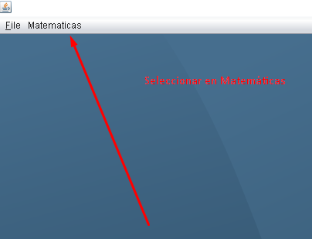
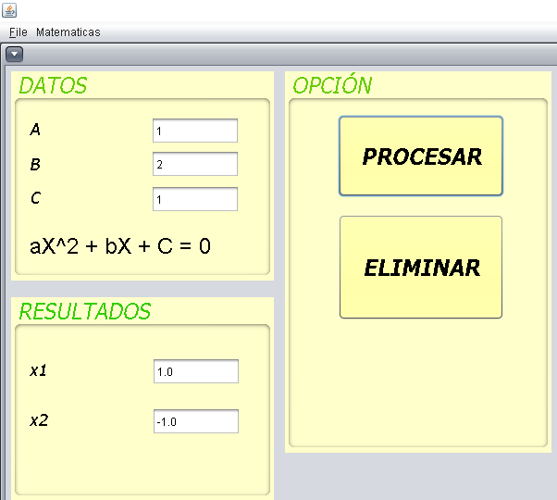
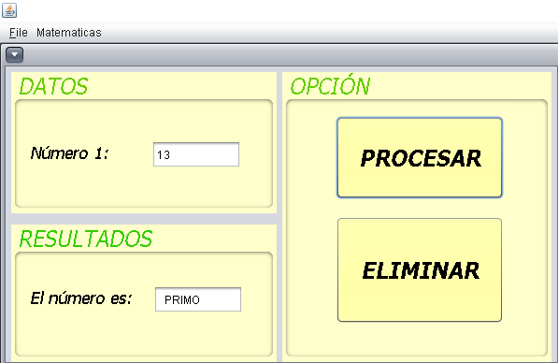
OPCIONES DE MENÚ

Slide 8
GRACIAS:)

